Slide 1
„Chronimy naszą planetę’’
Prezentacja

Slide 2
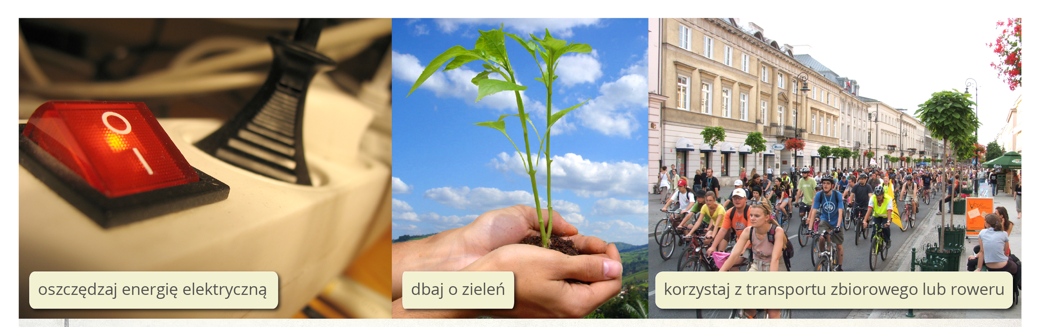
Jak promować ekologiczny tryb życia
Uprawiajmy rośliny przyciągające chrząszcze, motyle i inne zwierzęta zapylające.
● Postawmy na produkty wielokrotnego użytku, upcykling i recykling.
● Kupujmy produkty, których okres użytkowania jest długi i które można naprawić lub poddać recyklingowi.
● Sadźmy drzewa, oszczędzajmy energię.

Slide 3
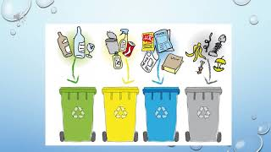
Ochrona środowiska
Segregacja stanie się łatwiejsza gdy zapamiętamy kolory pojemników na śmieci
Do pojemnika żółtego wrzucamy tworzywa sztuczne, czyli m.in. plastik oraz metale.
Do niebieskiego papier.
Zielony pojemnik jest przeznaczony na szkło.
Do brązowego wrzucamy odpady organiczne biodegradowalne.
Szary lub czarny pojemnik na odpady zmieszane.

Slide 4
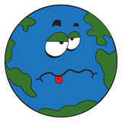
Planeta
Przyroda zapewnia nam wszystko, czego potrzebujemy do życia powietrza, którym oddychamy, wodę pitną i wszystkie zasoby, jakie wykorzystujemy do produkcji oraz do zasilania naszych domów, samochodów i fabryk. Wzrost populacji na świecie doprowadził do zwiększenia zapotrzebowania na grunty rolne, energię i wodę. Zużywamy obecnie zasoby Ziemi szybciej, niż przyroda jest je w stanie odnawiać. Generujemy więcej odpadów, niż nasza planeta może przyjąć.

Slide 5
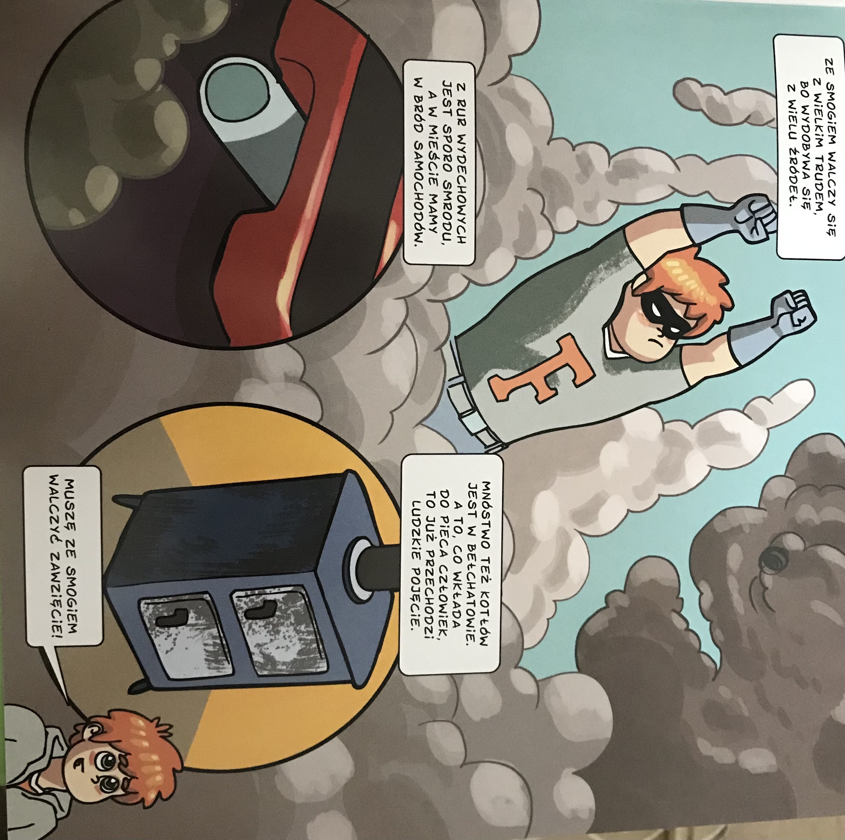
Smog
Zanieczyszczenia, których głównym źródłem są spaliny samochodowe, przemysł ciężki i gospodarstwa domowe (systemy grzewcze), w połączeniu z bezwietrzną pogodą i dużą wilgotnością powietrza – mgłą tworzą smog. Unoszący się nad miastem smog jest szczególnie niebezpieczny dla niemowląt, osób starszych, astmatyków, ludzi z chorobami układu oddechowego i krążenia.

Slide 6
Przyroda
Zwierzęta dokarmiaj ale z głową - chleb nie jest najlepszym posiłkiem dla łabędzi, kaczek czy innego ptactwa spotykanego w parkach. Wrzucony do wody pleśnieje i ją zanieczyszcza, nie dostarcza ptakom żadnych wartości odżywczych, a w ich żołądkach może pęcznieć. O wiele lepszym rozwiązaniem jest ziarno albo dla kaczek czy łabędzi... liście kapusty. Pamiętajmy, że zwierzęta przyzwyczaja się do dokarmiania, więc jeśli już zaczniemy - pamiętaj o konsekwencji.

Slide 7
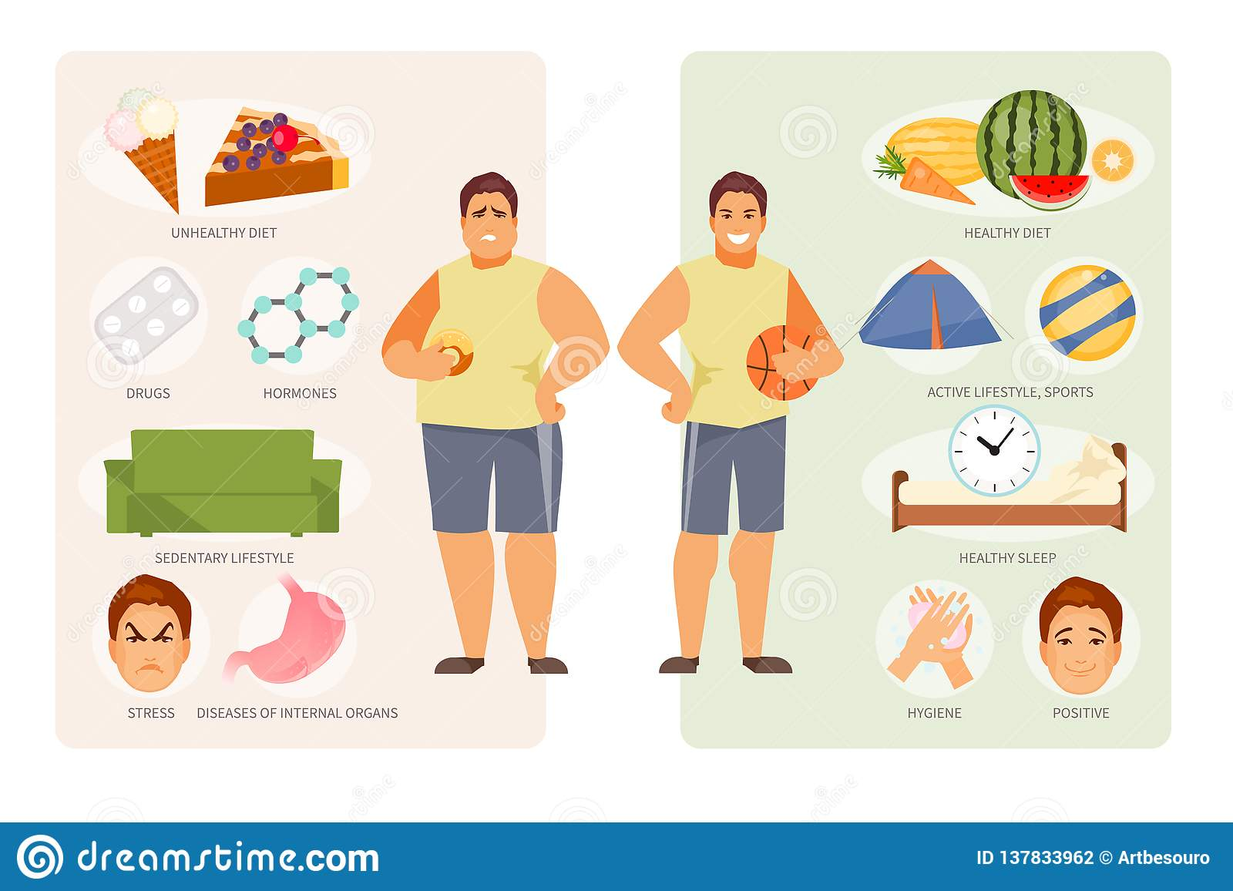
Styl życia
Bycie „eko” jest nie tylko modne, ale i konieczne. Ludzie w bardzo dużym stopniu ingerują w środowisko naturalne, co może być katastrofalne w skutkach. Jeśli nie zadba się o matkę naturę, przyszłe pokolenia, nie będą miały już okazji zobaczyć piękna naturalnej przyrody.

Slide 8
Źródła
Dokumentacja fotograficzne źródło prywatne oraz strony www.ekologia
.
Platforma edukacyjna Ministerstwa Edukacji i Nauki
RAPORT DOTYCZĄCY NASZEJ PLANETY PRZEWODNIK DLA MŁODZIEŻY
Franek walczy z plastikiem autor Jarosław Siek
Franek walczy ze smogiem autor Jarosław Siek

